Slide 1

Bander-SHOP
Conception et Développement d'un PGI E-commerce C2C
UE : Introduction aux Systèmes d'Information (L3 MIAGE)

Slide 2

Contexte & Objectifs
Objectifs du Projet
Le Contexte
Concevoir un SI complet (Front & Back Office).
Le marché de la seconde main est en pleine expansion, porté par une volonté de consommation responsable (économie circulaire).
Développer en PHP Natif (sans framework) pour maîtriser les fondamentaux.
Le besoin : Une plateforme Web C2C (Consumer to Consumer) sécurisée permettant aux particuliers d'acheter et vendre des vêtements simplement.
Gérer l'intégralité du processus métier : de l'inscription à la livraison.
Implémenter une interface "Admin" pour le pilotage de l'activité.

Slide 3





Les Acteurs du Système
L'Acheteur
Le Vendeur
L'Administrateur
Recherche multi-critères, gestion du panier, passage de commande sécurisé et suivi de livraison en temps réel.
Mise en ligne d'articles (CRUD), gestion des stocks, suivi des ventes et interaction avec les acheteurs.
Vision globale (KPIs), modération des utilisateurs et produits, gestion des litiges et maintenance du catalogue.

Slide 4

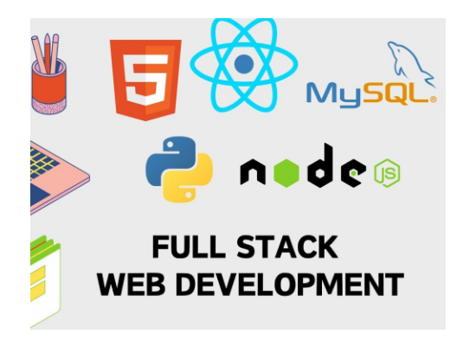
Architecture Technique
Stack Technique "Full Native"
Back-end : PHP 7/8 (Programmation Procédurale & PDO). Gestion fine des sessions et sécurité (injections SQL).
Base de Données : MySQL
Front-end : HTML/ CSS /JavaScript pour la validation client.
Serveur : InfinityFree

Slide 5
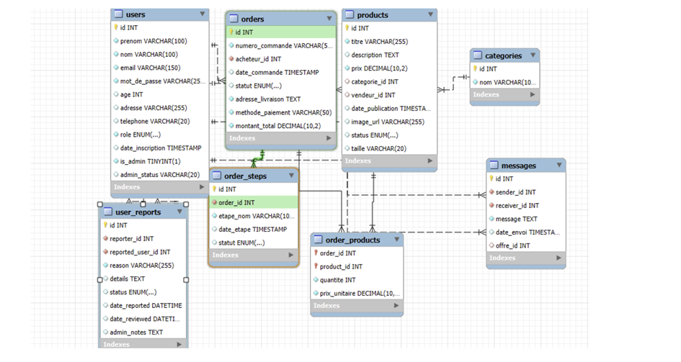
Modèle de Données
Le cœur du SI repose sur une base de données relationnelle robuste (e_boutique) :
Users : Gestion centralisée des rôles (isAdmin).
Products : Liés à un vendeur et une catégorie.
Orders : Historisation des transactions.
Order_Steps : Table critique pour la traçabilité (En cours, Expédié, Livré).

Slide 6
Processus Métier : La Commande
Flux transactionnel géré via checkout.php et verification.js
Panier
Authentification
Paiement
Transaction
Suivi
Validation du contenu et calcul des totaux
Vérification de session (User Logged In)
Validation JS (Luhn) & simulation banque
beginTransaction() : Création commande + Débit Stock
Mise à jour statut : "En préparation"

Slide 7
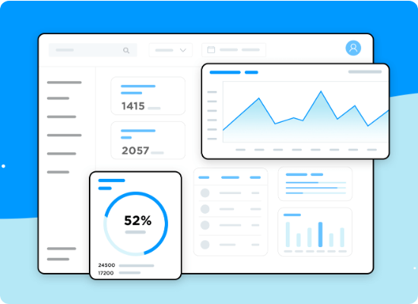
Back-Office Administrateur
Pilotage de l'activité
Le fichier admin.php offre une vue d'ensemble sur la santé de la plateforme via des KPIs dynamiques :
Nombre d'inscrits total.
Volume de ventes et Chiffre d'Affaires.
État des stocks critiques.
Fonction clé : La mise à jour des statuts de commande qui déclenche les notifications visuelles côté client.

Slide 8


Conclusion & Perspectives
Évolutions (V2)
Acquis
Intégration API Paiement (Stripe).
Maîtrise du cycle de vie d'un projet Web.
Refonte avec Framework (Symfony/Laravel).
Mise en place d’un PGI
Gestion complexe de base de données.
Application Mobile (React Native).
Merci de votre attention.

Slide 9



Image Sources
https://res.cloudinary.com/upwork-cloud/image/upload/c_scale,w_1000/v1722264307/catalog/1357719532625125376/rxirdqgf6qasusrjvr4p.jpg
Source: www.upwork.com
https://waz.smartdraw.com/entity-relationship-diagram/img/database-diagram-example.png?bn=15100111939
Source: www.smartdraw.com
https://www.justinmind.com/wp-content/uploads/2018/12/6-best-practices-for-Dashboard-Design-Justinmind-header.png
Source: www.justinmind.com

